Slide 1
Geometria tanta rette
Classe 3^ B plesso Capoluogo
Ins. Pirozzi

Slide 2
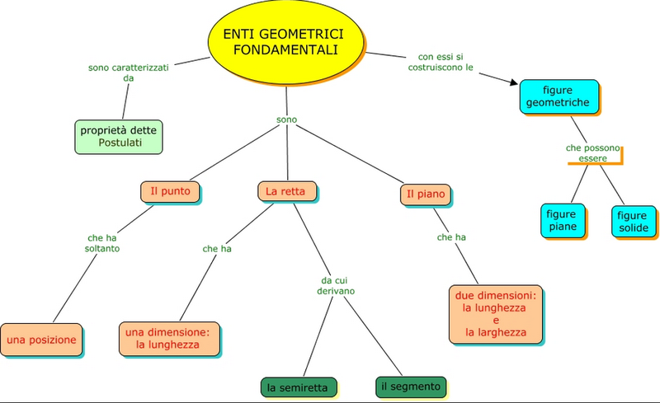

Slide 3
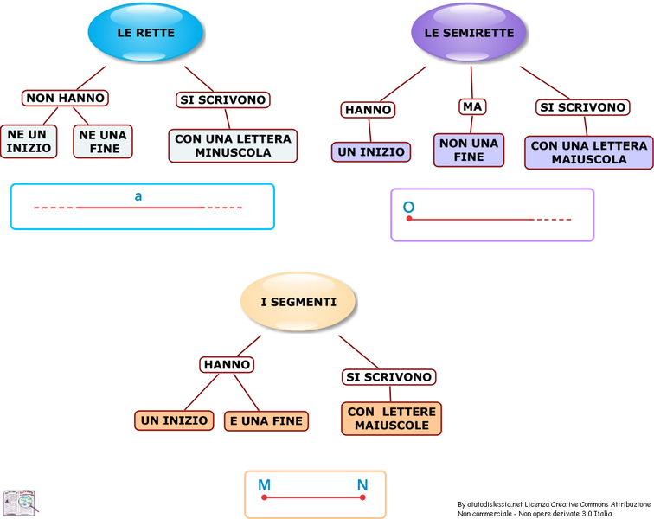

Slide 4
Andiamo a vedere nei particolari i diversi elementi della geometria
Partiamo dal PUNTO . cos’è un punto?
Il segno lasciato dalla punta della matita sul foglio, dalla punta di una matita o un pennarello premuto sempre sul foglio ci fanno pensare a ciò che in geometria è chiamato PUNTO.
Adesso prova a lasciare sul foglio un segno con la punta della matita o del pennarello quello è …
Ricorda anche che il punto ha solo una posizione.
Che cos’è una RETTA …. …. ?
Prova ad immaginare la scia lasciata dalla nave che mantiene sempre la stessa direzione quella è una LINEA RETTA
….. ….. I punti alle due estremità indicano che la retta non ha inizio e né fine il tratteggio dà l’idea che la linea continua.
Dalla retta nascono la semiretta e il segmento
Che cos’è la semiretta?
Se sulla retta r o …. tracciamo il punto O otteniamo una SEMIRETTE.
Il punto O è il punto di origine della semiretta.
Che cos’è un SEGMENTO ….. A B …..? ( retta r , ricorda che il nome della retta in geometria si indica in corsivo minuscolo)
Se sulla retta r tracciamo due punti che chiamiamo A e B. Il tratto di retta compreso tra i due punti si chiama SEGMENTO. Un segmento ha un inizio e una fine

Slide 5
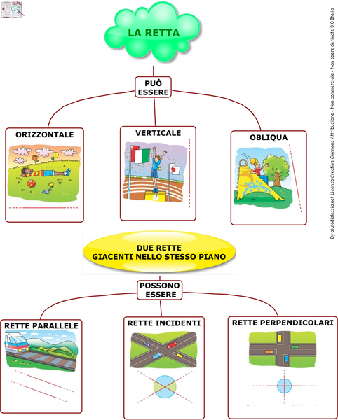

Slide 7
POSIZIONE DELLE RETTE FRA DI LORO
Osserva le due rette
…. ….
….. ….
Le rette seguono la stessa direzione e mantengono sempre la stessa distanza e non hanno punti in comune sono chiamate PARALLELE.
Osserva adesso queste due rette seguono direzioni diverse e si incontrano nel punto O e si chiamano incidenti. Dividono il piano in quattro parti.
O punto O
Facciamo un altro esempio se due rette incidenti dividono il piano in 4 parti uguali e formano 4 angoli uguali si chiamano perpendicolari.

Slide 8
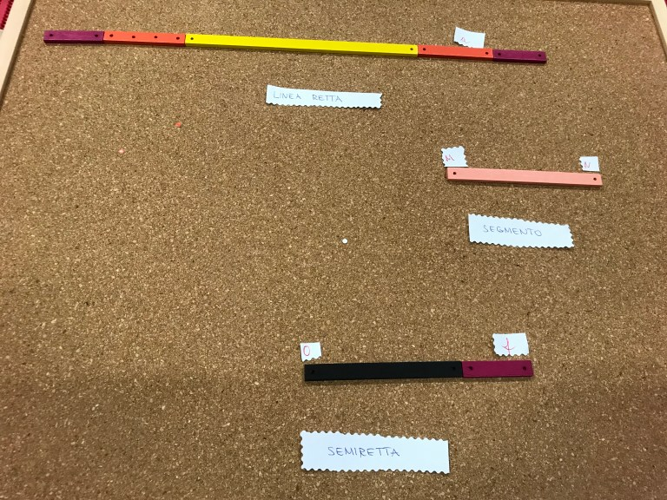
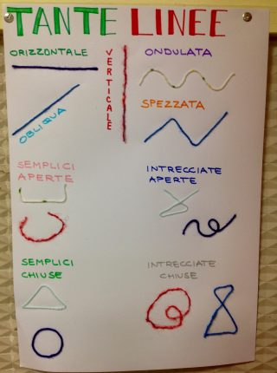
Ora prova a rappresentare tante retta guardando anche le immagina, puoi utilizzare anche della lana o dei legnetti

